Slide 1
无限连动，尽在其中
受TE和达尔闻的邀约，我将为大家分享“视频监控方案”系列课程

Slide 2
视频监控
流媒体方案的实现之Nginx/韦东山

Slide 3
1. 本节视频移植和使用Nginx
Nginx是什么
一套开源软件，纯C语言编写，效率高
HTTP和反向代理web服务器，同时也是一个 IMAP、POP3、SMTP 代理服务器
稳定、高效，支持高并发
即使强如阿里巴巴，也是使用Nginx： http://tengine.taobao.org/，它就是在Nginx的基础上，针对大访问量网站的需求，添加了很多高级功能和特性。
我们只关注：Nginx可以作为流体服务器，支持RTMP、HTTPFLV、HLS等协议
TE公司是全方位的连接器提供商：https://www.te.com.cn/

Slide 4
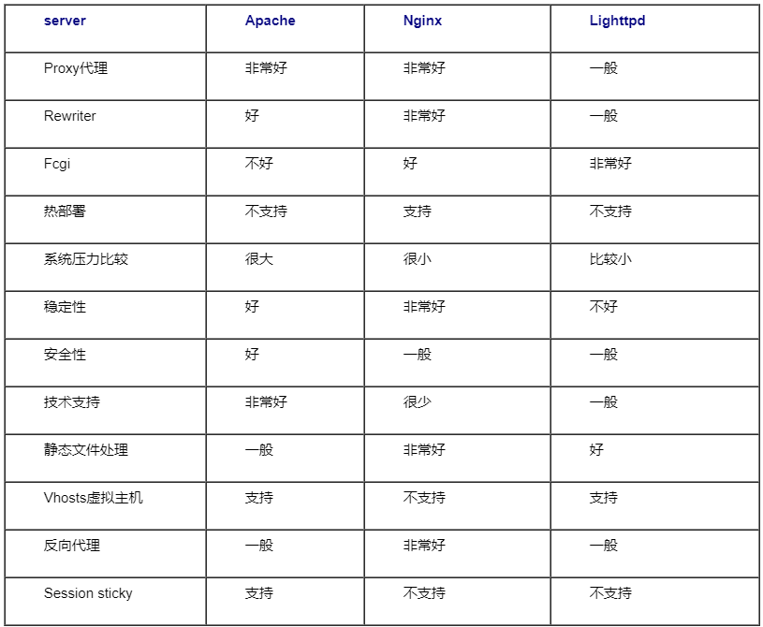
2. 三种WEB服务器的比较

Slide 5
3. Nginx在流媒体方案中的位置
推流端
FFmpeg使用RTMP协议向Nginx推流
拉流端
VLC播放器使用RTMP或HTTPFLV协议从Nginx拉流
浏览器使用HTTPFLV协议从Nginx拉流(安装flv.js)

Slide 6
4. 让Ngnix支持RTMP、HTTPFLV协议
Nginux需要第3方模块
nginx-rtmp-module：实现了RTMP协议
nginx-http-flv-module：在nginx-rtmp-module的基础上，实现了HTTPFLV，并覆盖nginx-rtmp-module的所有功能
所以，我们将会在Nginx上使用nginx-http-flv-module
第3方模块源码：
https://github.com/winshining/nginx-http-flv-module/
参考资料
https://github.com/winshining/nginx-http-flv-module/blob/master/README.CN.md

Slide 7
7. 移植Nginx
有两种方法：
下载源码，手工编译
使用Buildroot，配置选择Nginx，直接编译生成映象文件
我们使用Buildroot：
设置交叉编译工具链
下载第3方模块：
在Buildroot目录下，创建目录：mkdir dl/nginx
使用git下列载：cd dl/nginx && git clone https://github.com/winshining/nginx-http-flv-module.git
在Buildroot根目录
make menuconfig
把原来的lighttpd去掉，否则板子也会自动启动它，就会有两个HTTP服务了：lighttpd, nginx
如图选择Nginx，建议把所有功能都选上
并且设置额外的参数，在“additional modules”中添加： $(TOPDIR)/dl/nginx/nginx-http-flv-module
最后执行(先删除之前编译的nginx，我发现有时设置的第3方模块不起作用，删除后再make就可以了)：rm -rf output/build/nginx-1.15.7 && make
这会在Buildroot的dl/nginx目录下自动下载源码，并编译
结果保存在output/images目录下，有emmc.img, sdcard.img，可以直接烧写到板能的EMMC或SD卡上

Slide 8
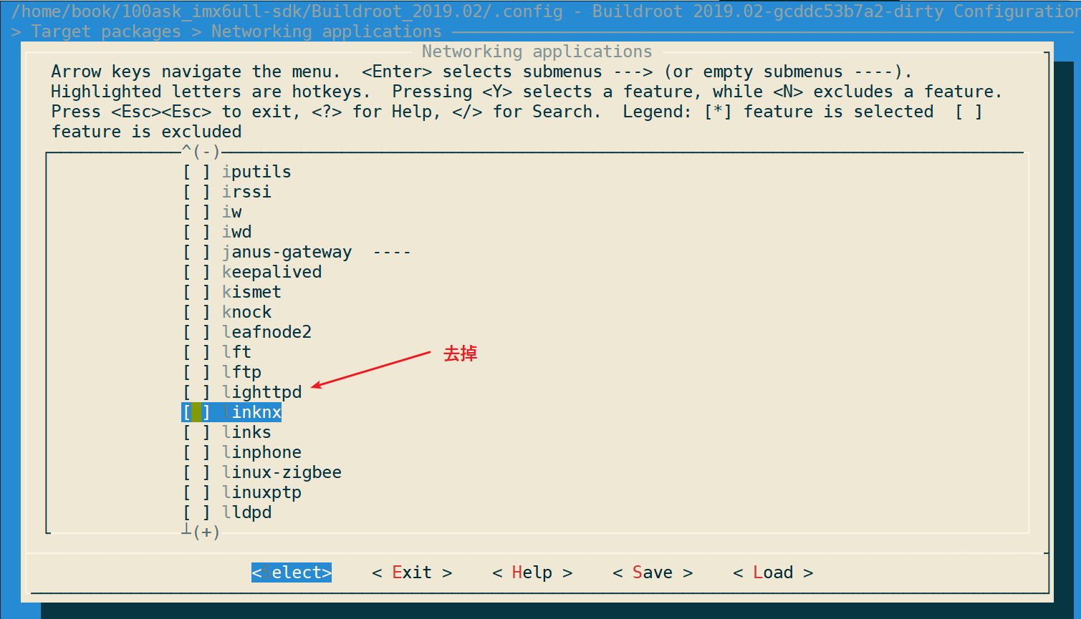

Slide 9
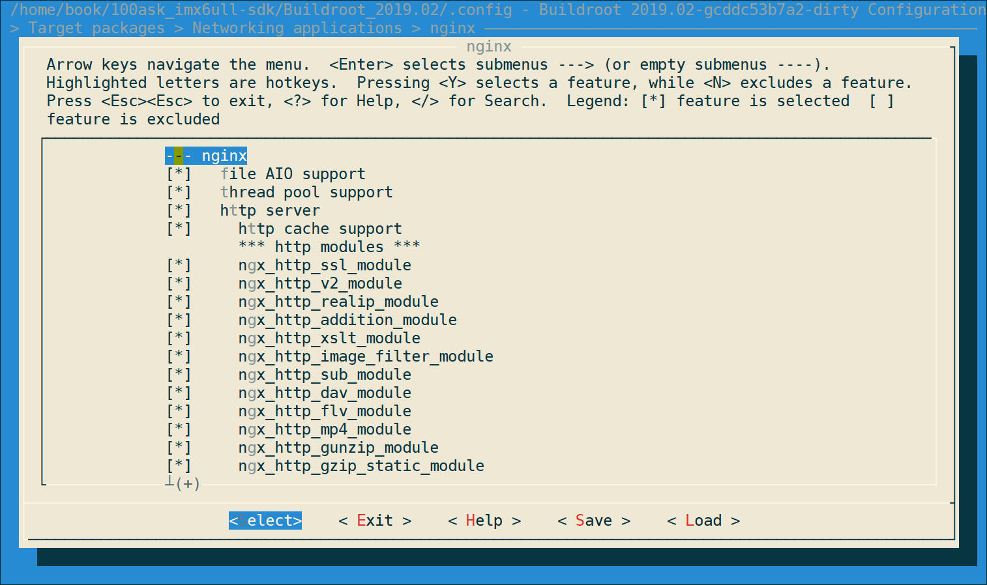

Slide 10
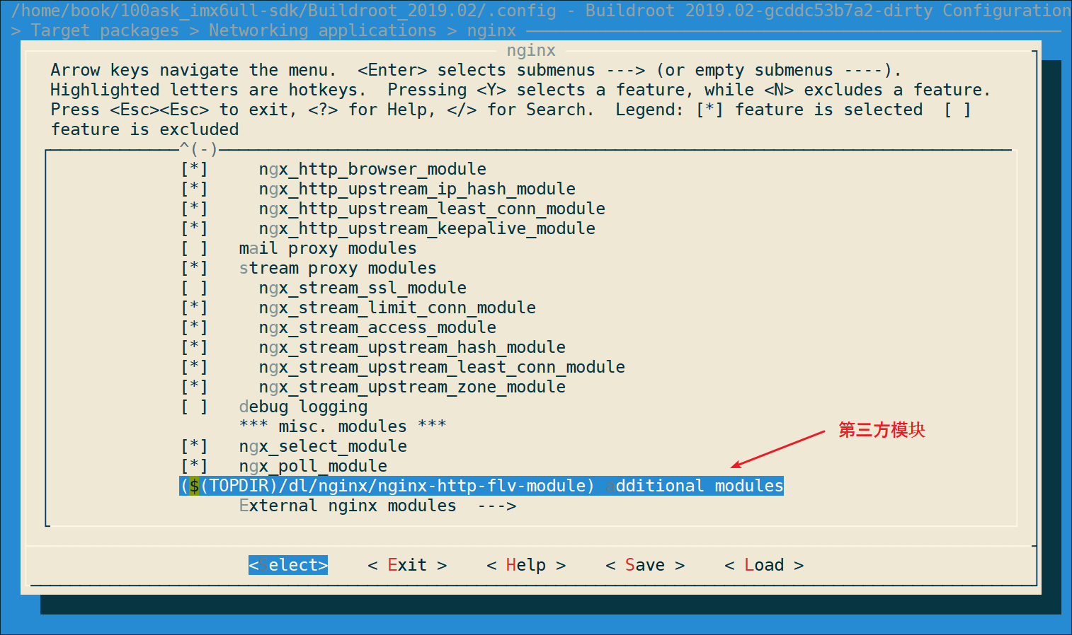

Slide 11
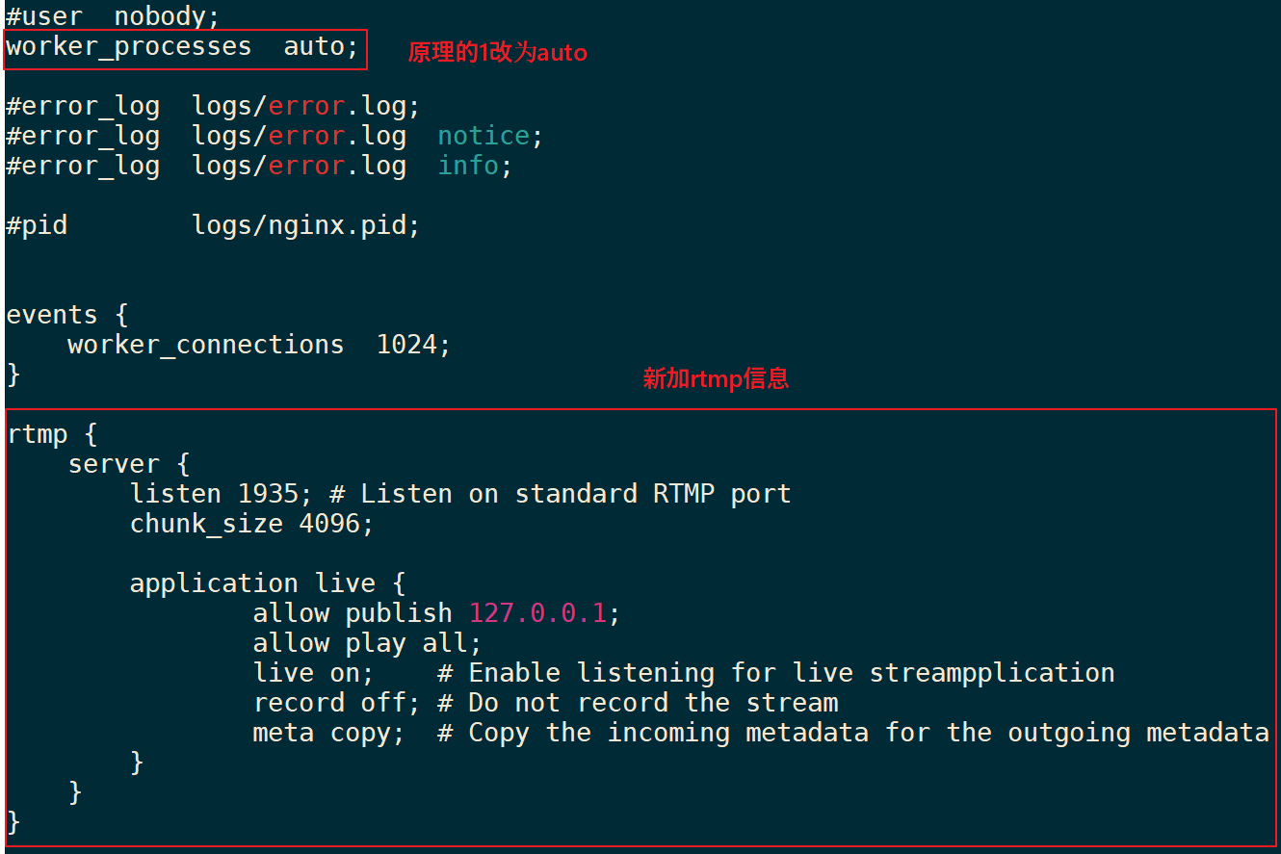
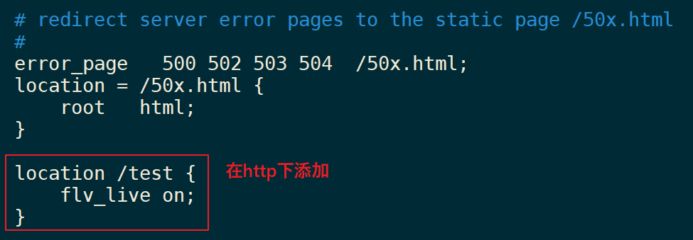
8. 运行Ngnix
在开发板上烧写好映像文件后，开发板启动时会自动运行Ngnix
为了让它支持RTMP、HTTPFLV，需要修改配置文件/etc/nginx/nginx.conf ：
最后，重启Nginx服务：
/etc/init.d/S50nginx restart

Slide 12
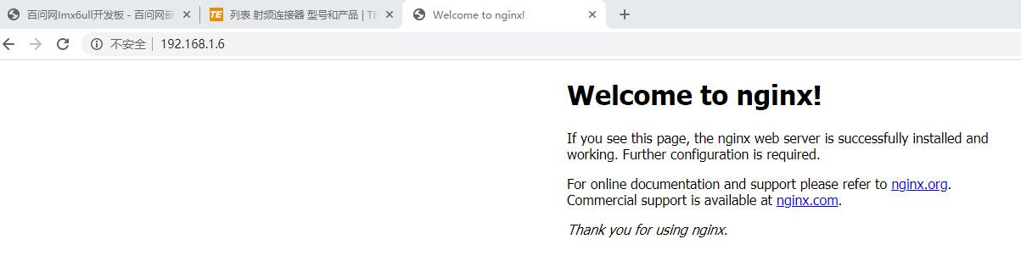
9. 测试Ngnix
在开发板上运行了Nginx后，它就已经是一个WEB站点了。
可以在电脑浏览器里输入开发板的IP访问开发板：

Slide 13
10. 测试流媒体
推流
在开发板上执行：
ffmpeg -f v4l2 -framerate 10 -i /dev/video1 -q 10 -f flv rtmp://127.0.0.1/live/wei
拉流
在PC上安装VLC播放器：https://www.videolan.org/
使用RTMP协议拉流：VLC播放器中点击“媒体”->“打开网络串流”，输入：rtmp://192.168.1.6/live/wei ，就可以播放了
使用HTTPFLV协议拉流：VLC播放器中点击“媒体”->“打开网络串流”，输入： http://192.168.1.6/test?app=live&stream=wei ，就可以播放了
缺点：
IMX6ULL性能太弱，在VLC播放器里看到的视频很卡，很滞后
我们可以上传一个mp4文件到开发板，把它推到Nginx： ffmpeg -re -i test.mp4 -vcodec copy -acodec copy -f flv rtmp://127.0.0.1/live/wei
然后再用VLC拉流看看，会发现很顺畅

Slide 14
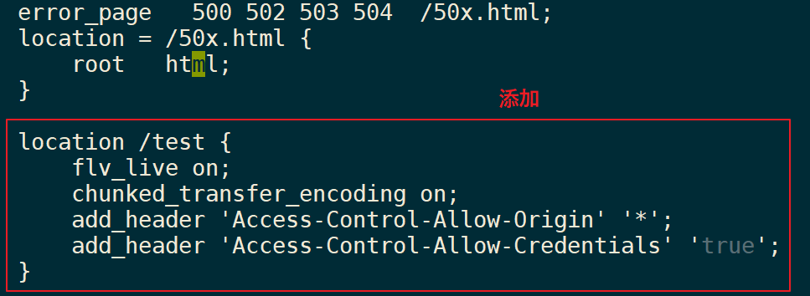
11. 浏览器播放
参考：
无插件web直播解决方案，ffmpeg+nginx-http-flv-module+flv.js
https://blog.csdn.net/string_kai/article/details/100598268
HTTP-FLV直播初探
https://www.cnblogs.com/saysmy/p/7851911.html
修改/etc/nginx/nginx.conf：
如下：
location /test {
flv_live on;
chunked_transfer_encoding on;
add_header 'Access-Control-Allow-Origin' '*';
add_header 'Access-Control-Allow-Credentials' 'true';
}
编写html文件：
演示

